Slide 1
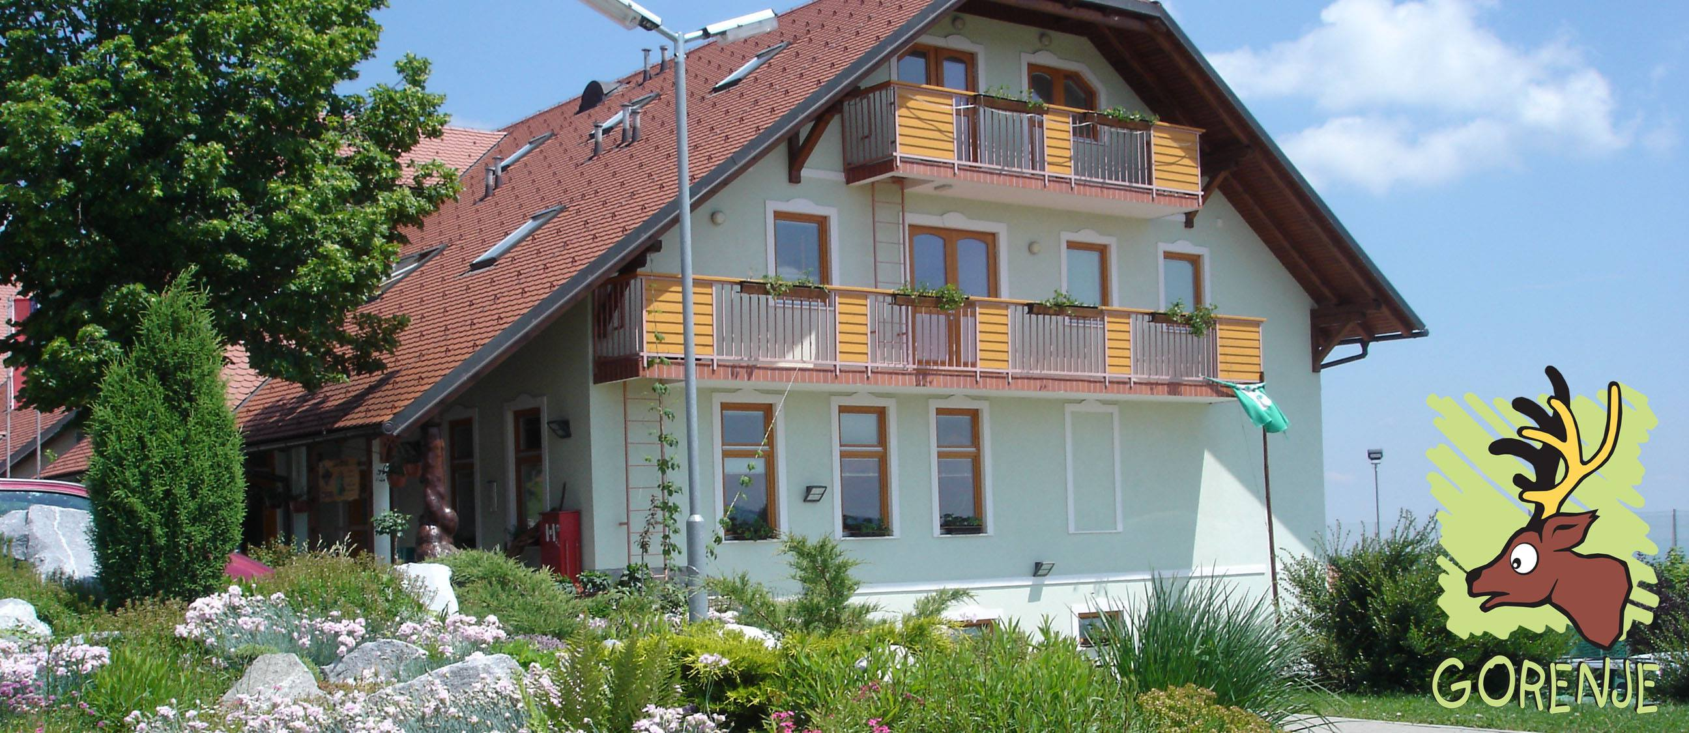
Spoznavno-športni tabor
za dijake 1. letnikov
Katja Frangež, svetovalna delavka v SŠ
katja.frangez@zgnl.si
31. 8. 2023

Slide 2
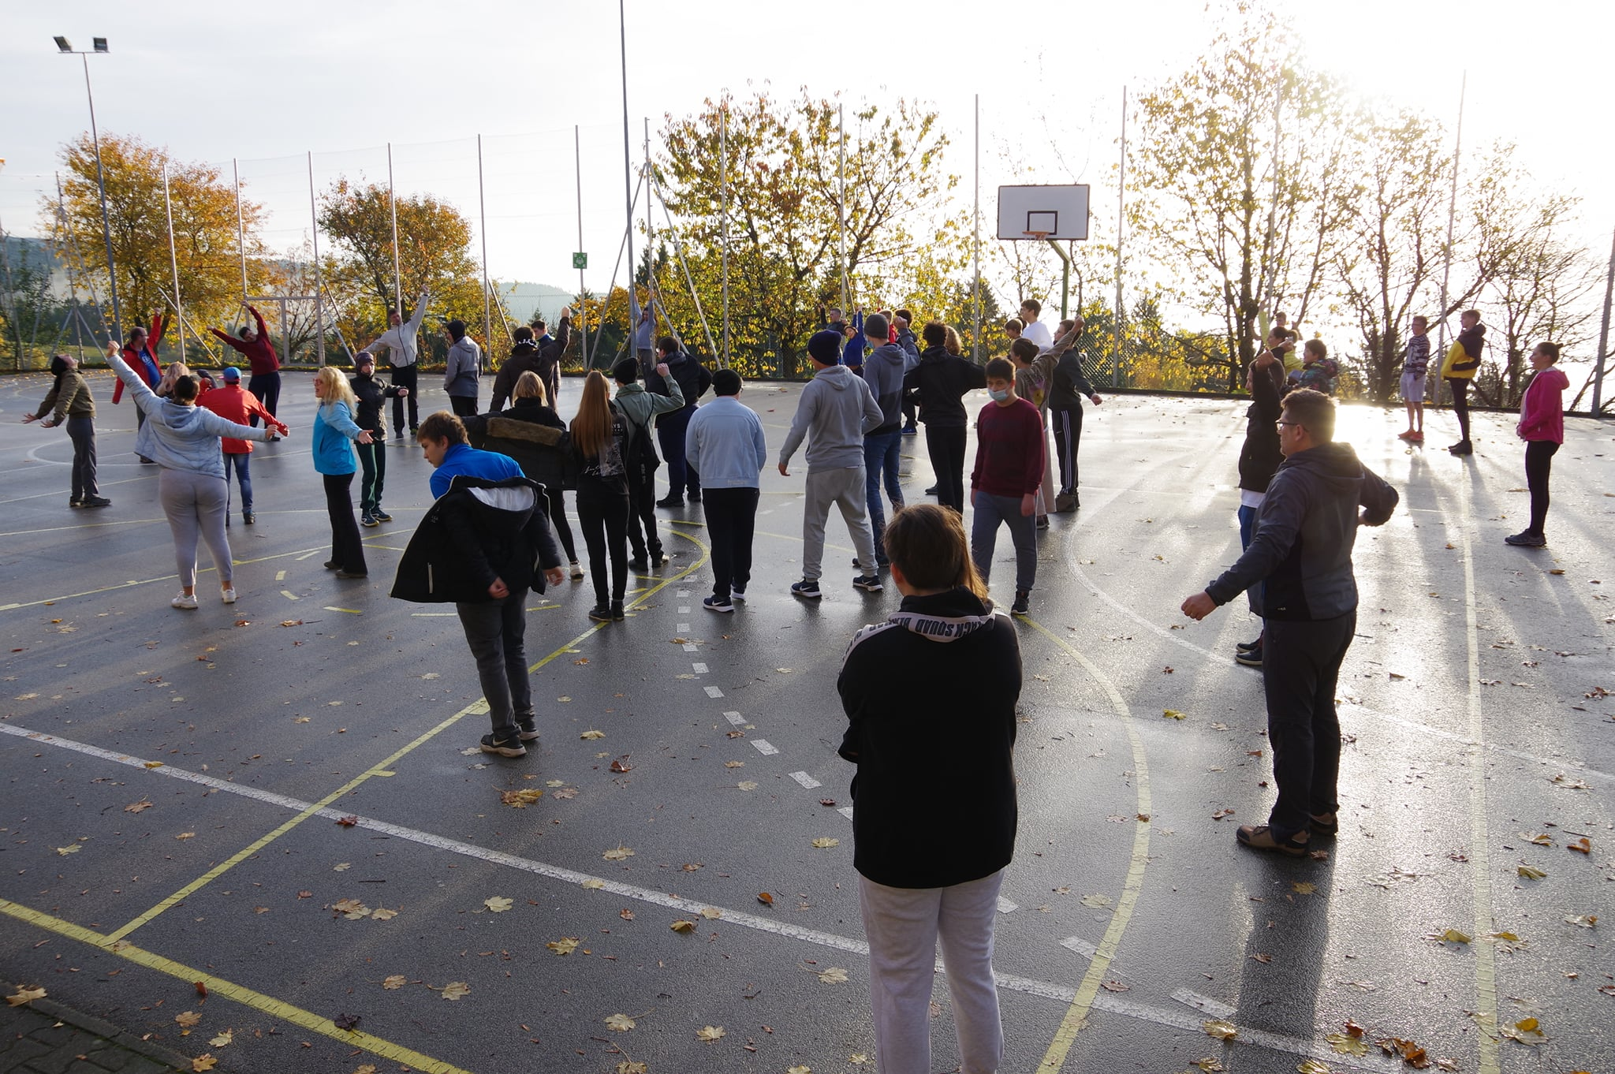
KDO GRE NA TABOR?
dijaki 1. letnikov
srednje šole ZGNL
spremljevalci:
  učitelji razredniki
  svetovalne delavke
  strok. sod. za mladostnike z AM
  spremljevalci posameznih dijakov

Slide 3
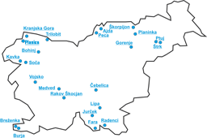

KAM GREMO?
LJ
Center šolskih in obšolskih dejavnosti
GORENJE – Gorenje pri Zrečah 19, 3214 Zreče
100 km severovzhodno od LJ

Slide 4
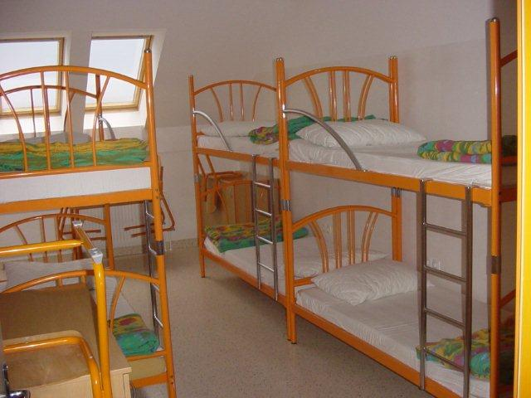
PROSTORI, KONTAKTI
Večposteljne sobe s pogradi – dekleta in fantje ločeni
Spletna stran: https://www.csod.si/dom/gorenje
Kontakti:
gorenje@csod.si
03 576 13 33
031 607 572

Slide 5
KDAJ GREMO NA TABOR?
Odhod: sreda, 6. september,
ob 7.30 uri izpred ZGNL
Pot med krošnjami (v primeru lepega vremena)
prihod v CŠOD med 11.30 in 12.00
Prihod: petek, 8. septembra,
okoli 14.30 pred ZGNL
KAKO?
z avtobusom

Slide 6
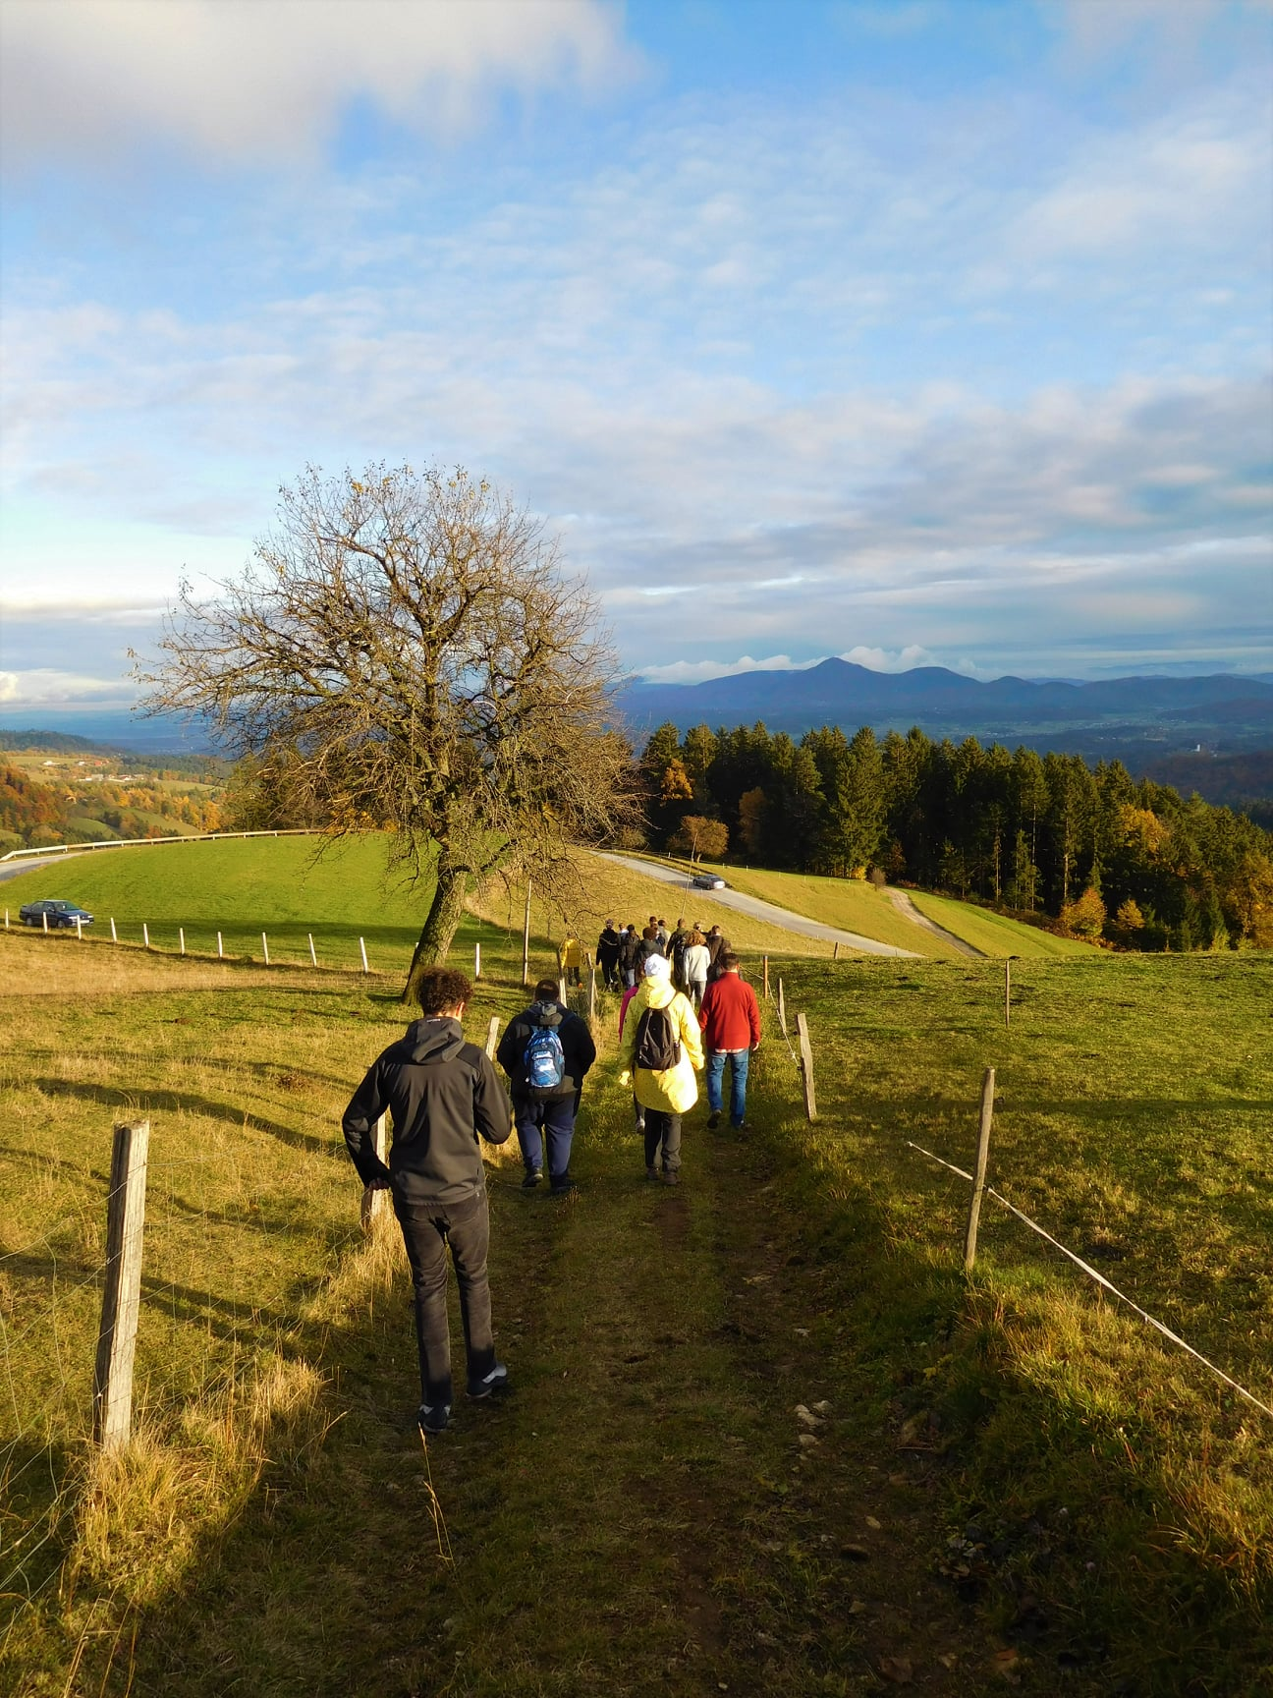
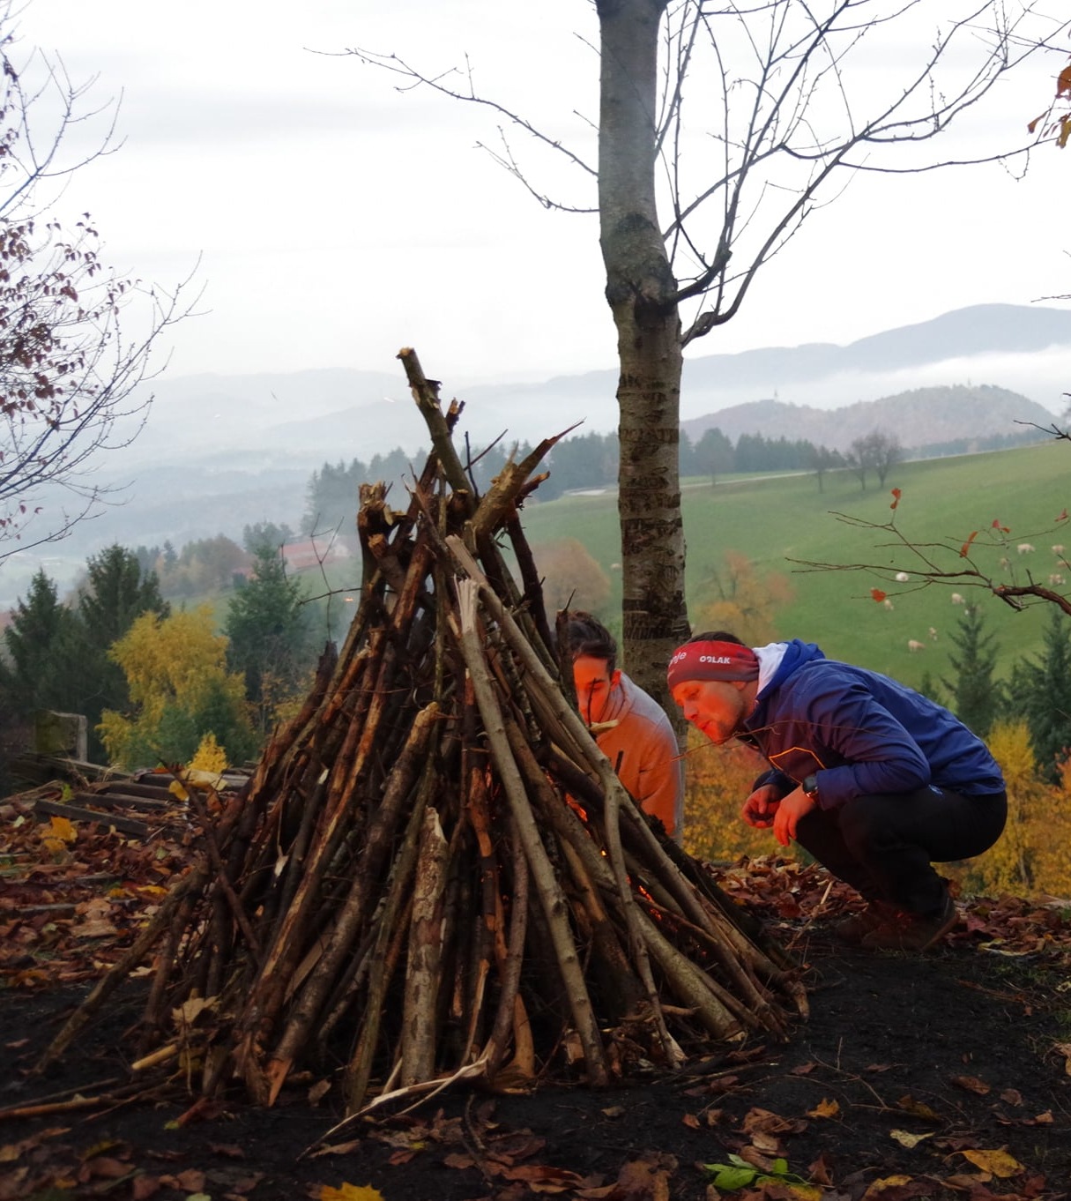
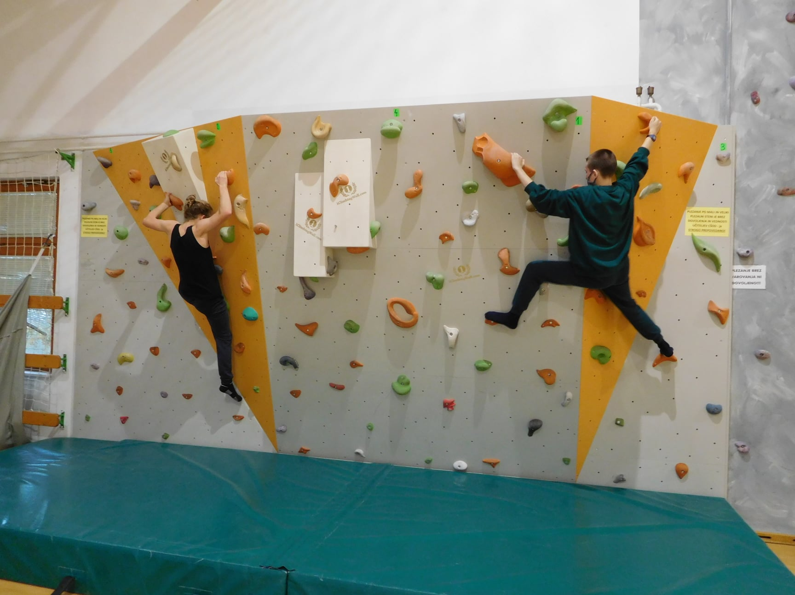
ZAKAJ na TABOR?
prijetno druženje s sošolci in učitelji izven šol. okolja
krepitev samopodobe
učenje socialnih veščin
spoznavanje samega sebe
predelati obvezne izbirne vsebine
športne aktivnosti
družabne dejavnosti

Slide 7
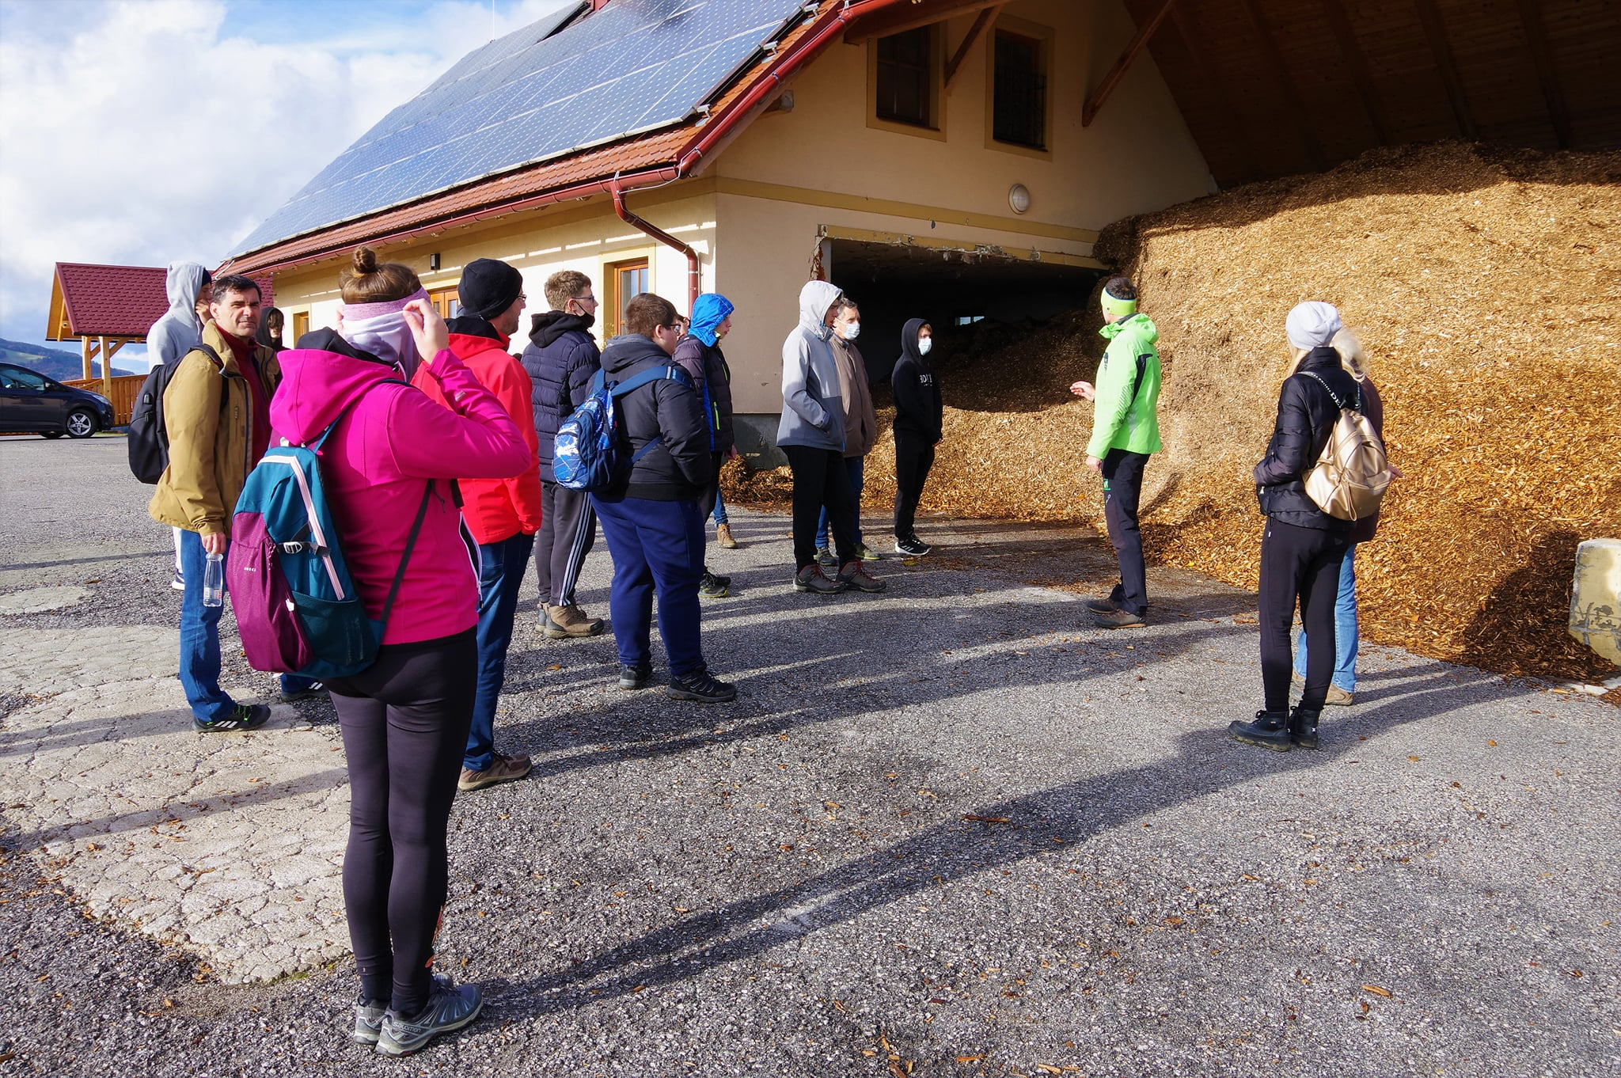
KAKO SE OBNAŠAMO
NA TABORU?
Pravila:
Vstajanje med 7.00 in 7.30, počitek je ob 22. uri.
Zvečer oddaja telefonov.
Na taboru se ves čas zadržujemo v skupini.
Odhajanje iz skupine ni dovoljeno.
Aktivno sodelujemo pri delavnicah.
Če se ne počutimo dobro, če nam ni kaj všeč,
če imamo problem, obvezno obvestimo učitelja,
poiščemo pomoč!
Ne zafrkavamo sošolcev, prijateljev.
Prepovedano je kakršnokoli nasilje.
Prepovedano je kajenje, uživanje alkohola, energijskih pijač.
Sodelujemo pri pripravi obrokov.
Skrbimo za čistočo prostorov, kjer bivamo.
CILJ TABORA JE SPOZNATI NOVE SOŠOLCE, VZPOSTAVITI PRIJETNO RAZREDNO KLIMO, IZBOLJŠATI SVOJO SAMOPODOBO, IMETI SPOŠTLJIV IN PRIJATELJSK ODNOS DO DRUGIH IN SE IMETI 'FAJN'.
DOBRO POČUTJE VSAKEGA ČLANA SKUPINE JE POMEMBNO, ZATO SE BOMO VSI POTRUDILI, DA BOMO ZASTAVLJENE CILJE DOSEGLI.

Slide 8
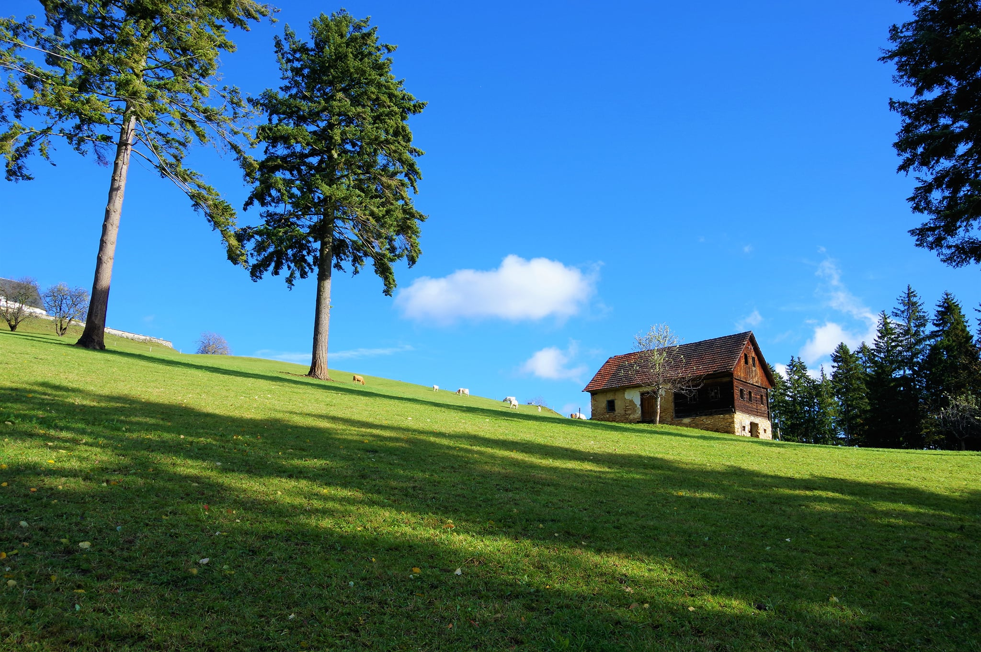
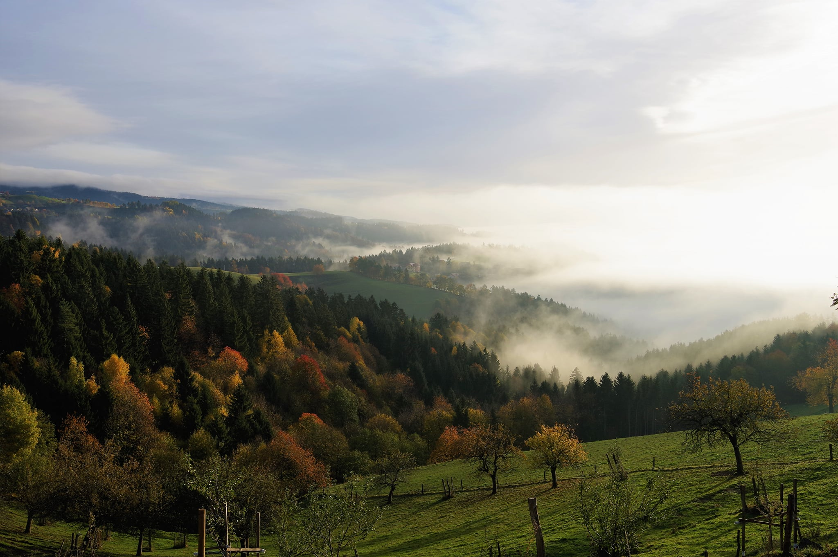
KAJ VZAMEMO S SEBOJ?
Posteljnina (5,3€ izposoja)
Pribor za osebno nego
Brisače, copati (na vrhu!)
Športna oblačila – primerna
vremenski napovedi, tudi za dež
(rezervna oblačila!)
Športna obutev – notr. superge,
pohodni čevlji
Zdravstvena kartica
Zdravila, ki jih jemljete (alergije?!)
Bidon za vodo
DOMA naj ostanejo računalniki,
tablice, pametne naprave …
domski dijaki – dve potovalki
splet: seznam opreme, ppt

Slide 9
STROŠKI TABORA
Do 130 €
Plačilo v treh obrokih po položnici – po taboru
v ceno je všteto: prevoz, prehrana, bivanje v CŠOD, strokovne vsebine, ki jih izvajamo učitelji in dežurstvo v nočnem času
Posteljnina neposredno na taboru (5,3 € - točen znesek pripravljen)
Finančna stiska?
Oddajte prošnjo na šolski sklad
Obrnite se na socialno delavko Majo Smrekar
maja.smrekar@zgnl.si ali 01 58 00 507

Slide 10
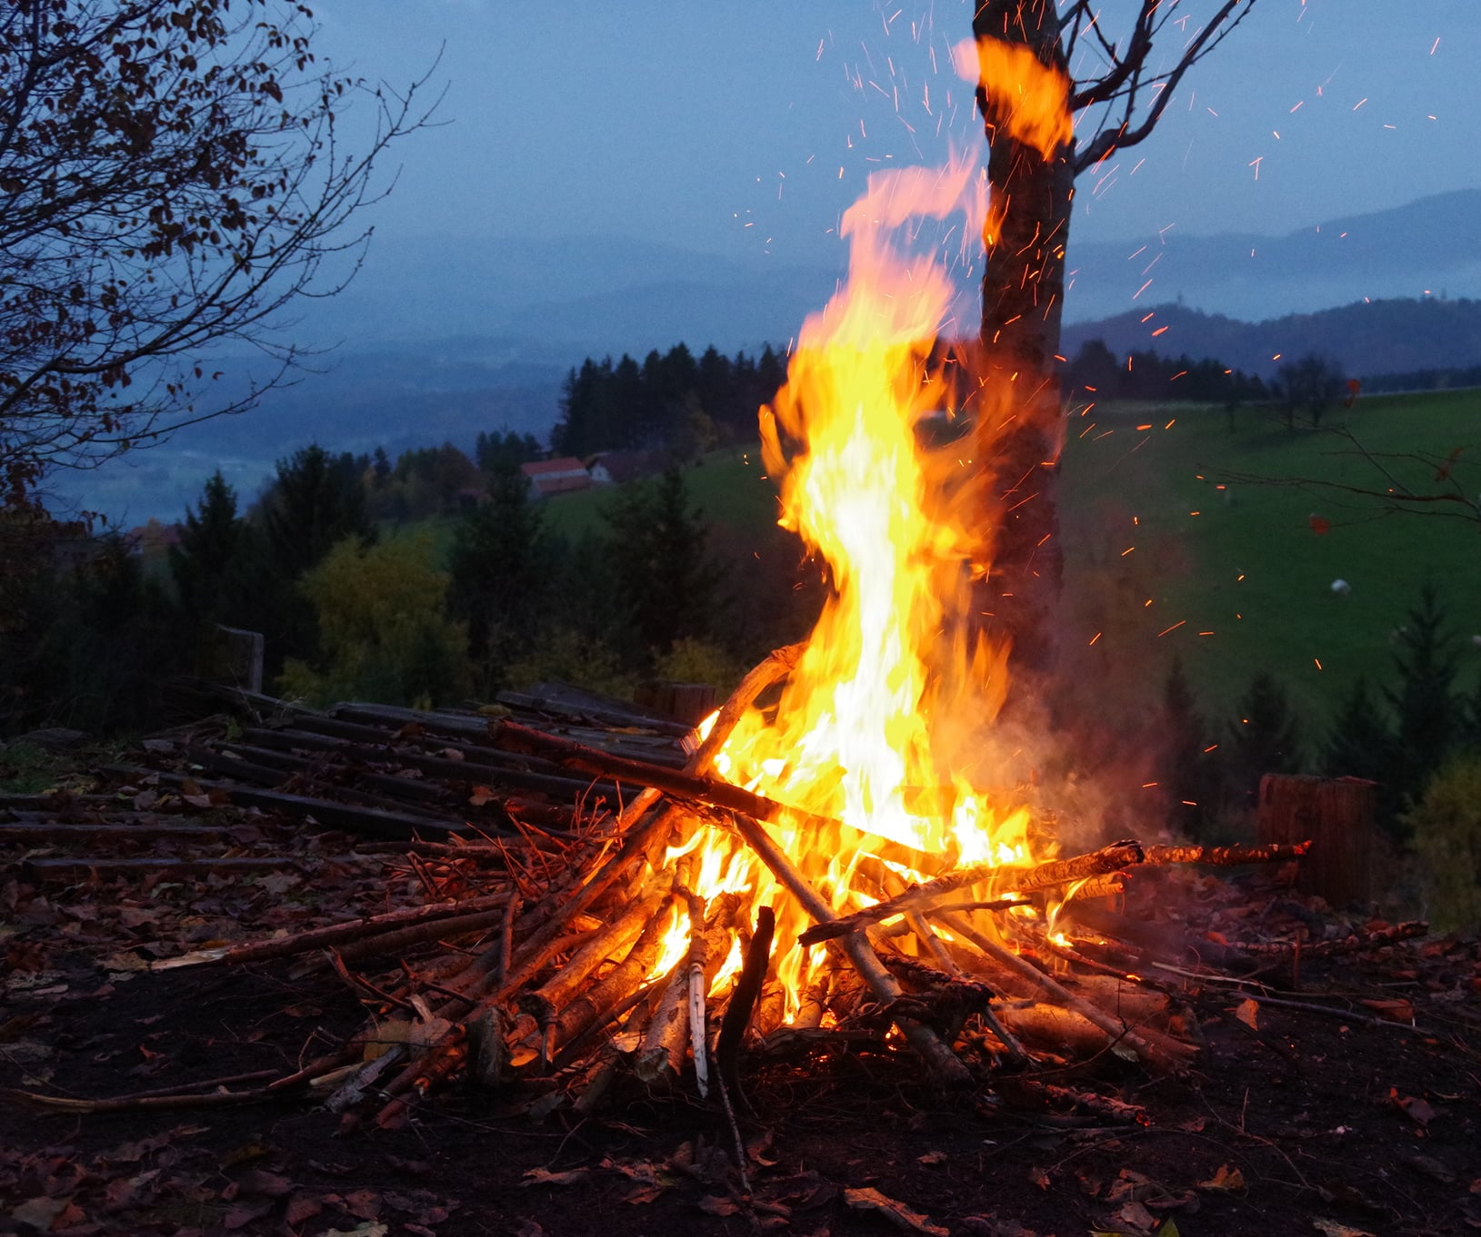
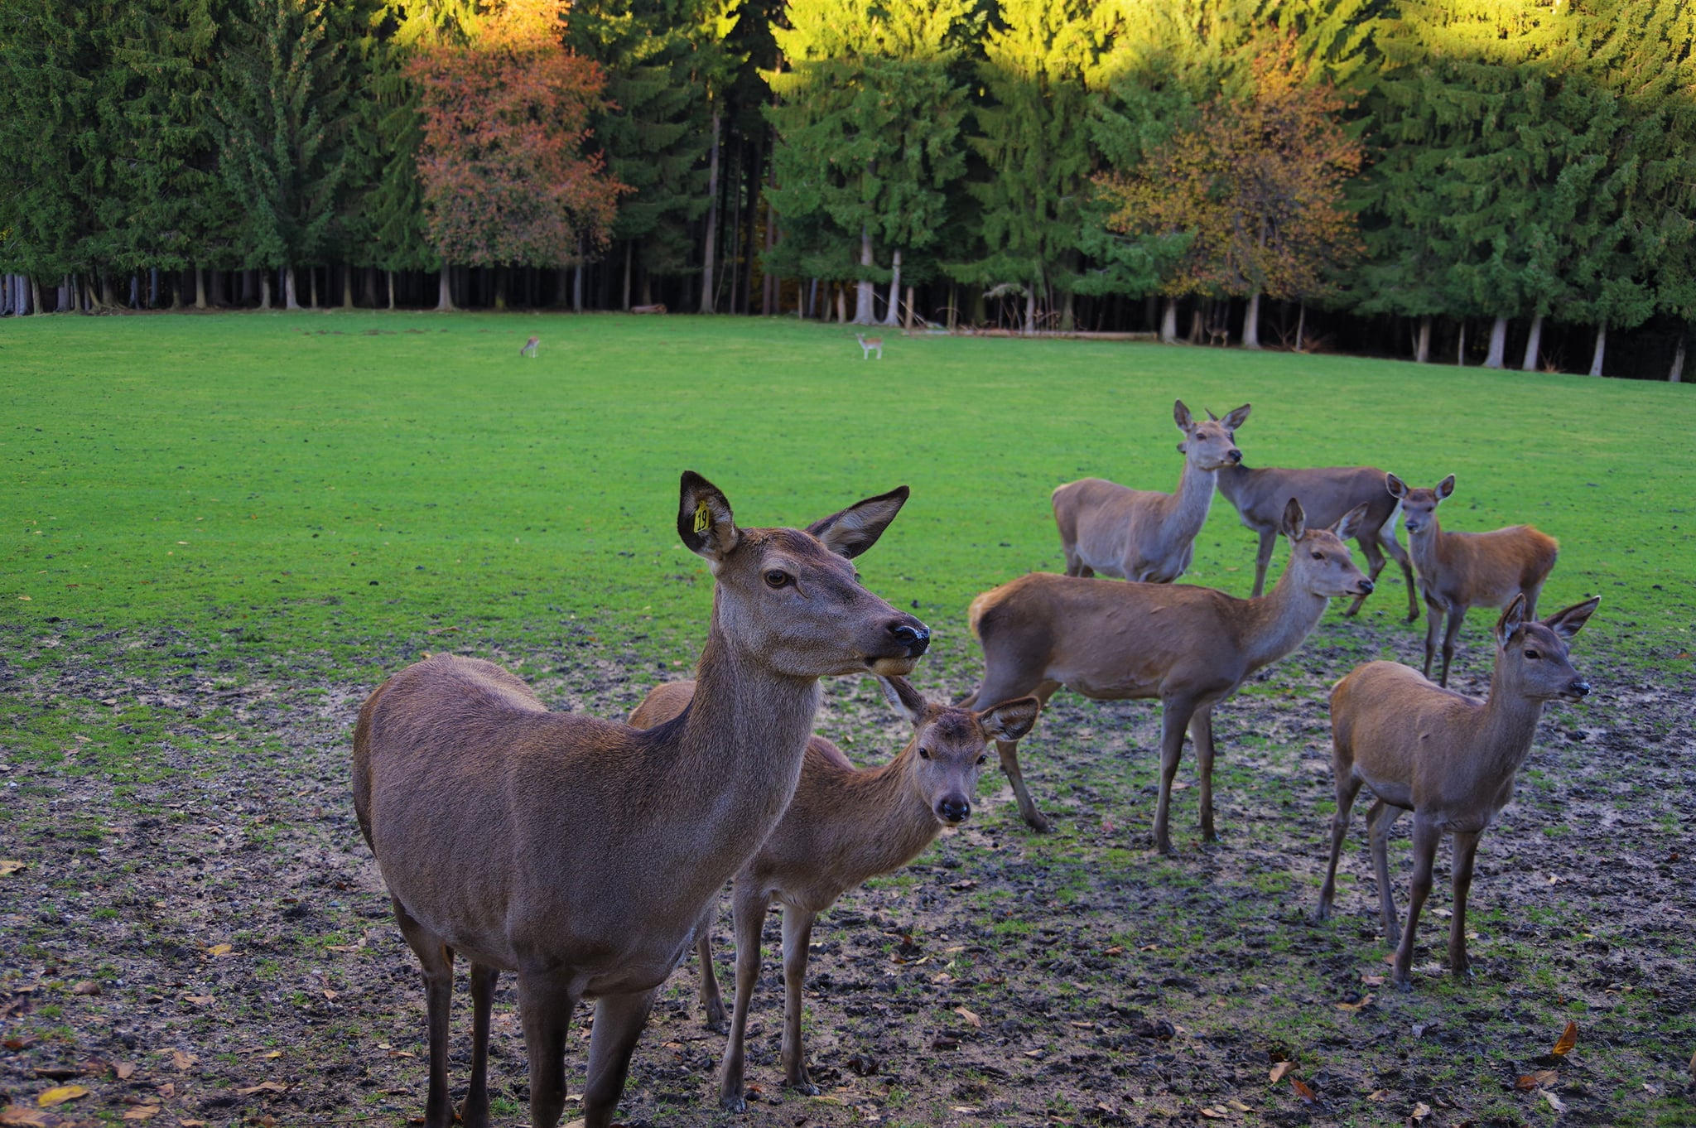
DRŽIMO SE PRAVIL
IN SKUPAJ PREŽIVIMO
NEKAJ NEPOZABNIH DNI V OBJEMU NARAVE ☺

